Slide 1
土的本构模型参数反演计算电子表格
开 发 者：朱丙龙 博士
指导老师：姚仰平 教授
陈祖煜 院士
李 旭 教授
2022.11.26

Slide 2
汇报提纲
反演方法确定参数基本原理
1
反演参数电子表格界面和功能
2
反演参数所需的试验数据及处理
3
电子表格的使用案例
4
结论
5

Slide 3
汇报提纲
反演方法确定参数基本原理
1
反演参数电子表格界面和功能
2
反演参数所需的试验数据及处理
3
电子表格的使用案例
4
结论
5

Slide 4
1.1 引言
常规方法：所需试验多，有些参数只能经验给定
土的本构模型参数确定方法
反演方法：所需试验少，可给出所有参数，适用模型广
Notes:
常规方法确定土的模型参数所需试验较多，比如，姚仰平等提出的CSUH模型，常规方法确定此模型参数需要等向压缩试验、CD试验和等p试验或CU试验确定模型参数。尹振宇等提出的描述砂土的SIMSAND本构模型，常规方法确定此模型需要等向压缩试验、侧限固结试验以及CD试验。
而反演方法可以通过曲线拟合充分利用应力应变曲线上每一点信息，因此，在试验资料缺失时仍可确定模型参数，适用于不同本构模型参数的确定。

Slide 5
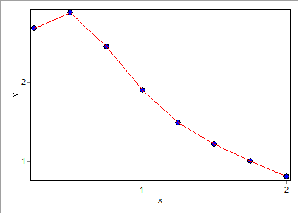
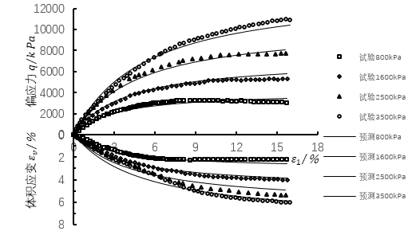
1.2 曲线拟合反演参数
 | 初值常微分方程参数拟合 | 本构模型参数拟合
模型 | 某种微分方程 | CSUH本构模型
初值 |  | 初始压力、初始孔隙比
迭代 |  | 刚度或柔度矩阵
数据
x | y
0.001 | 0.001
0.251 | 2.678
0.501 | 2.876
0.751 | 2.449
1.001 | 1.899
1.250 | 1.490
1.500 | 1.222
1.750 | 1.008
2.000 | 0.808
ε₁ (%) | q (kPa) | ε_{v} (%)
0.000 | 0.000 | 0.000
0.242 | 249.349 | 0.031
0.499 | 296.543 | 0.153
0.756 | 323.959 | 0.153
1.089 | 366.937 | 0.276
1.406 | 387.144 | 0.384
1.829 | 426.208 | 0.645
… | … | …
13.909 | 720.823 | 2.501
参数 | p₁, p₂ | M，ν，κ，λ，N，Z，χ，m
UH

Slide 6
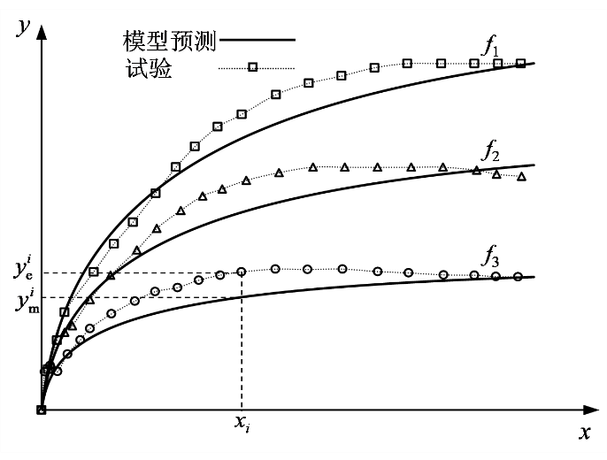
1.2 曲线拟合反演参数
优化算法
数值计算增量式

Slide 7
1.3 模型柔度矩阵和数值计算增量式
1. CSUH模型柔度矩阵
弹性试算：
弹性柔度矩阵：
塑性柔度矩阵：

Slide 8
1.3 模型柔度矩阵和数值计算增量式
2.数值计算增量式
3个方程，6个变量，若想其余5个变量用dε₁表示，还需2个方程：
应力路径约束
中主应力系数：
等向压缩路径
应力路径约束：
解方程
5个方程：
Notes:
用主应力主应变表示的方程有6个变量，3个方程，要想将其余5个变量都用de1表示，还需要2个方程，即应力路径约束方程和中主应力系数方程。
以等向压缩路径为例，应力约束为主应力增量相等，中主应力系数b=0，解方程可将其余5个增量用轴向应变de1表示。其余应力路径类似。不同本构模型的迭代增量式只是用不同的柔度矩阵。

Slide 9
1.3 模型柔度矩阵和数值计算增量式
2.数值计算增量式
CD路径
应力路径约束：
解方程
5个方程：
CU路径
应变约束：
解方程
5个方程：
Notes:
用主应力主应变表示的方程有6个变量，3个方程，要想将其余5个变量都用de1表示，还需要2个方程，即应力路径约束方程和中主应力系数方程。
以等向压缩路径为例，应力约束为主应力增量相等，中主应力系数b=0，解方程可将其余5个增量用轴向应变de1表示。其余应力路径类似。不同本构模型的迭代增量式只是用不同的柔度矩阵。

Slide 10
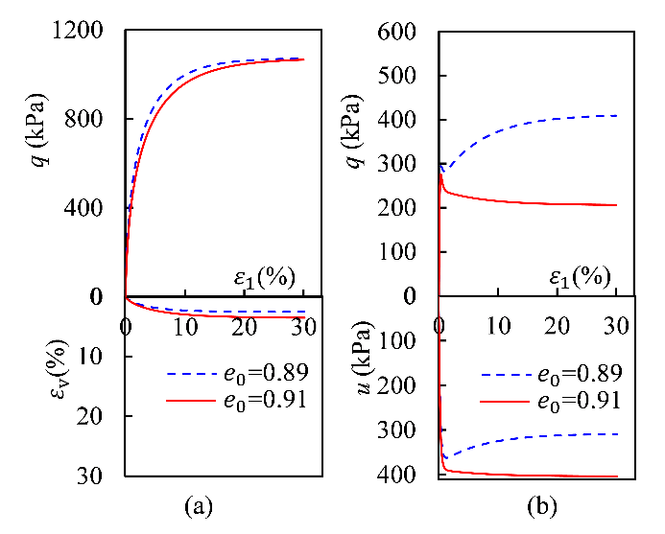
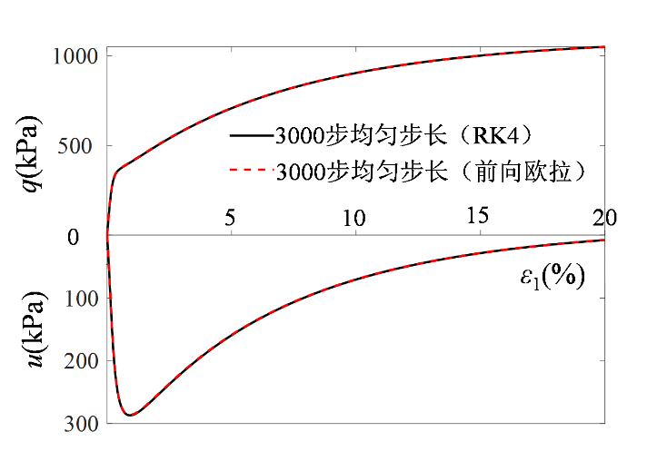
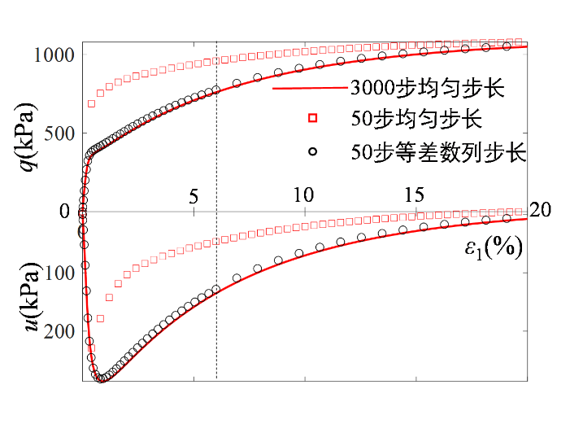
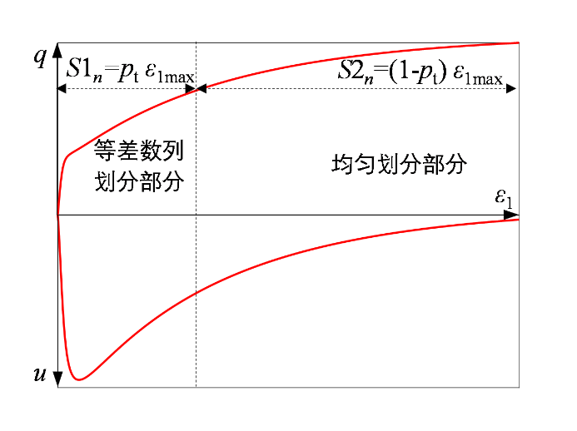
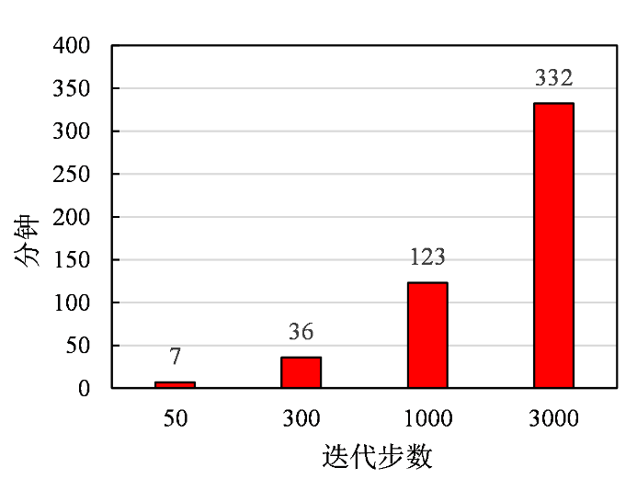
1.3 模型柔度矩阵和数值计算增量式
3. 提升反演速度的动态迭代方法
（a）CD试验（b）CU试验
不同积分迭代方法
减少迭代步时仍能保证精度
改进
第2段均匀步长
分段
第1段等差数列步长
大幅减少了反演所需时间
朱丙龙. 土的本构模型参数的优化反演方法研究[D]. 北京航空航天大学, 2022.
10

Slide 11
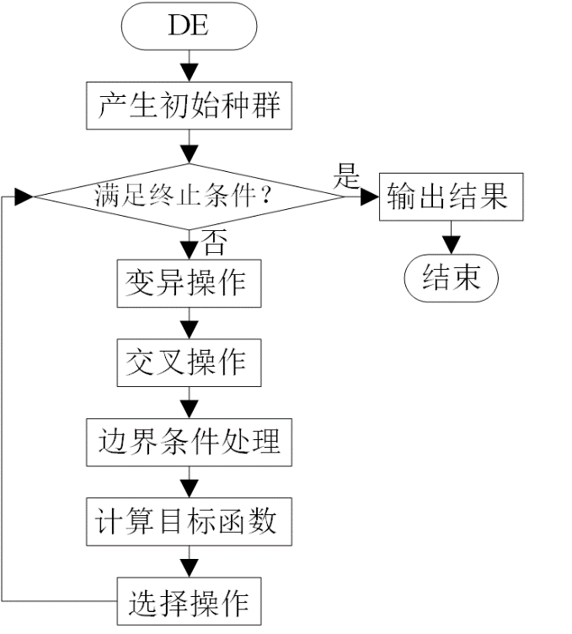
1.4 差分进化与局部搜索算法的耦合算法
1. 差分进化算法
初始化：
选择
选择
变异：
交叉：
选择：贪婪选择，即哪组参数对应的目标函数小就保留哪组参数。
边界条件处理：边界融合，即哪组参数超出边界，则拉到边界上。
Notes:
变异算子F=[0,2]，F越小 局部搜索能力越强，太小则容易早熟。F越大全局搜索能力越强，但当F＞1时，想要算法快速收敛到最优值会变得十分不易。建议F=0.5。
交叉算子CR=[0,1],CR越大越容易交叉，加速收敛，建议CR=0.1。

Slide 12
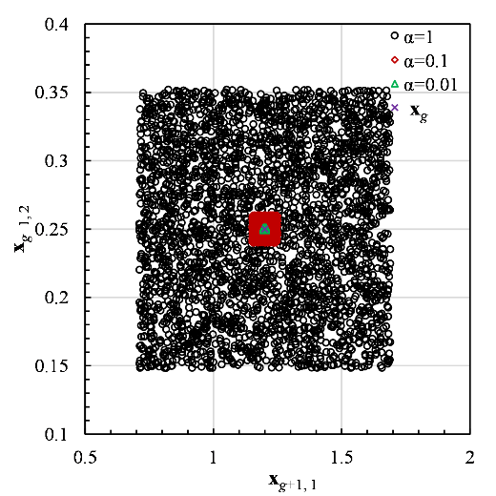
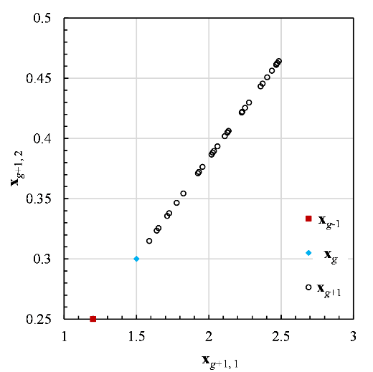
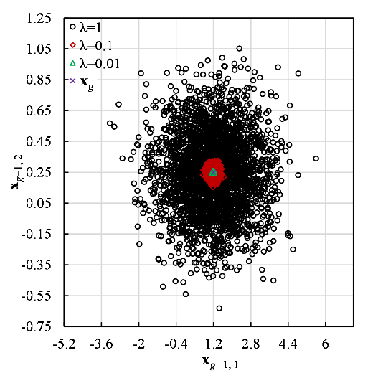
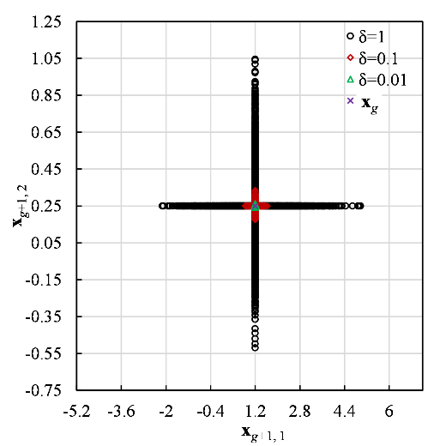
1.4 差分进化与局部搜索算法的耦合算法
2. 状态转移算法搜索算子
旋转（RT）变换
平移（TT）变换
伸缩（ET）变换
坐标（AT）变换
局部搜索
局部搜索
全局搜索
全局搜索
Notes:
状态转移算法，旋转变换搜周边，平移变换搜直线，伸缩变换搜大范围，坐标变换沿坐标搜索。

Slide 13
1.4 差分进化与局部搜索算法的耦合算法
3. 耦合优化算法反演模型参数
参数 | M | ν | κ | λ | N | Z | χ | m
基准值 | 1.25 | 0.3 | 0.04 | 0.135 | 1.973 | 0.934 | 0.4 | 1.8
改进前DE算法反演值 | 1.25 | 0.28 | 0.043 | 0.136 | 1.984 | 0.935 | 0.44 | 1.9
耦合优化算法反演值 | 1.25 | 0.3 | 0.039 | 0.135 | 1.974 | 0.934 | 0.4 | 1.8
DE算法耦合局部搜索算子

Slide 14
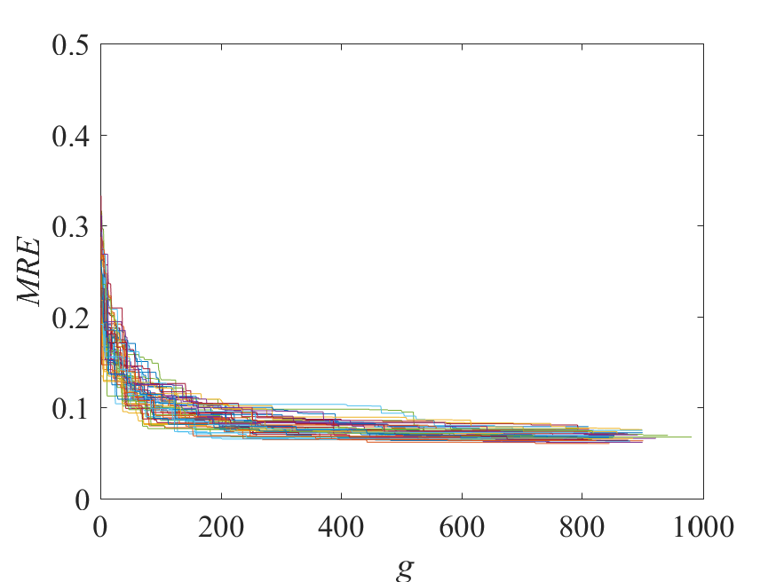
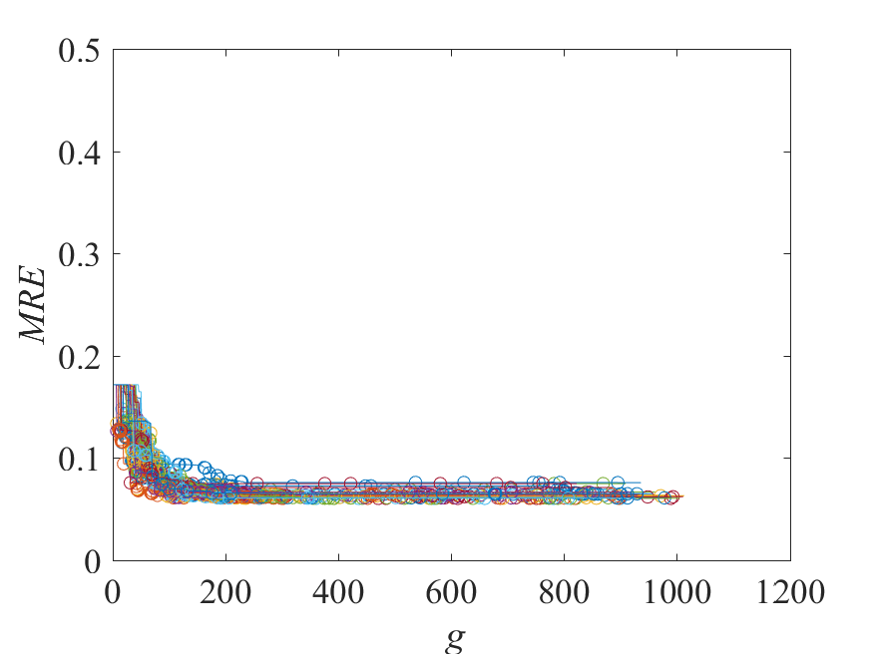
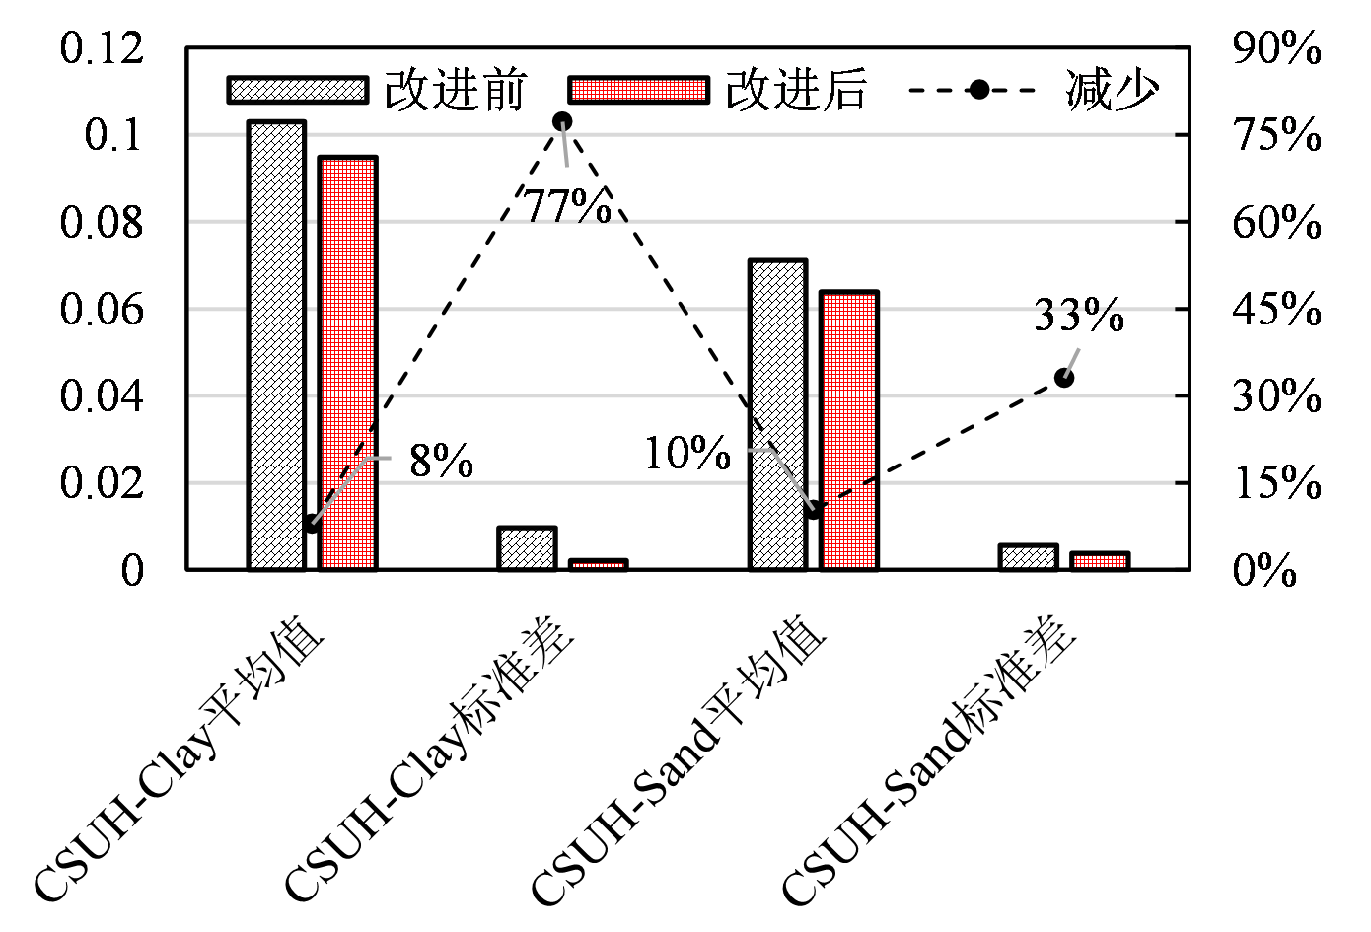
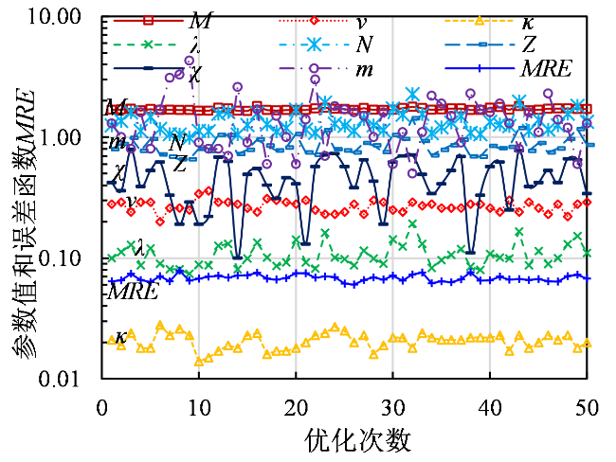
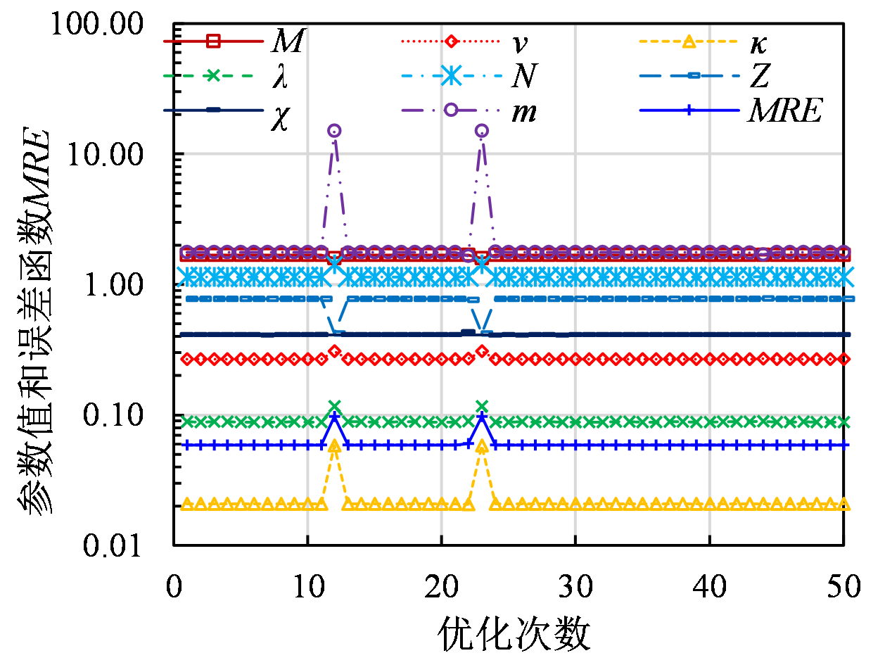
1.4 差分进化与局部搜索算法的耦合算法
3. 耦合优化算法反演模型参数
改进DE前MRE下降过程
耦合优化算法中MRE
DE算法改进前后50次MRE
改进DE前50次优化结果
耦合优化算法50次优化结果
反演堆石料的CSUH参数

Slide 15
1.5 结论
给出土的本构模型的数值计算增量式和优化算法后，即可通过试验数据反演模型参数。
耦合优化算法的搜索稳定性和精度比改进前的DE算法有大幅提高。

Slide 16
汇报提纲
反演方法确定参数基本原理
1
反演参数电子表格界面和功能
2
反演参数所需的试验数据及处理
3
电子表格的使用案例
4
结论
5

Slide 17
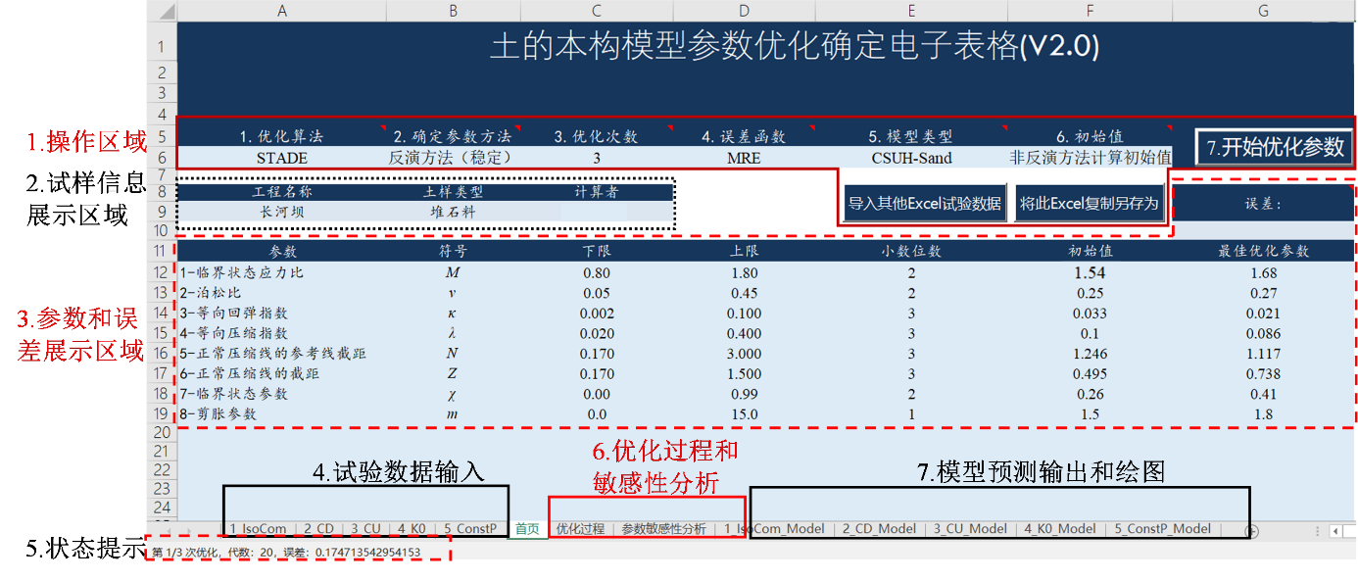
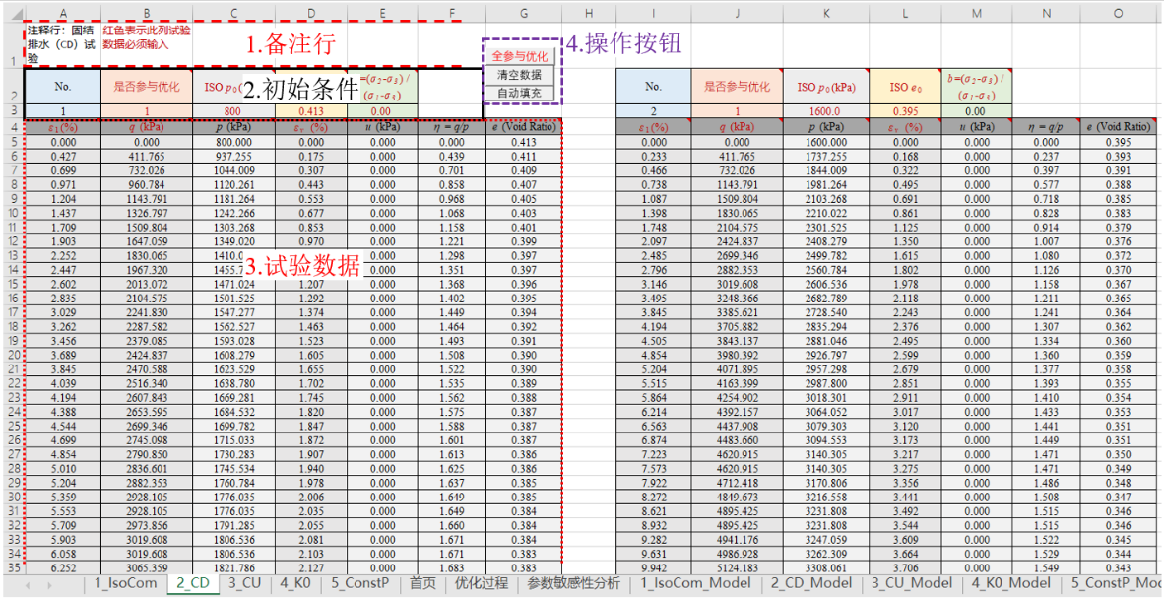
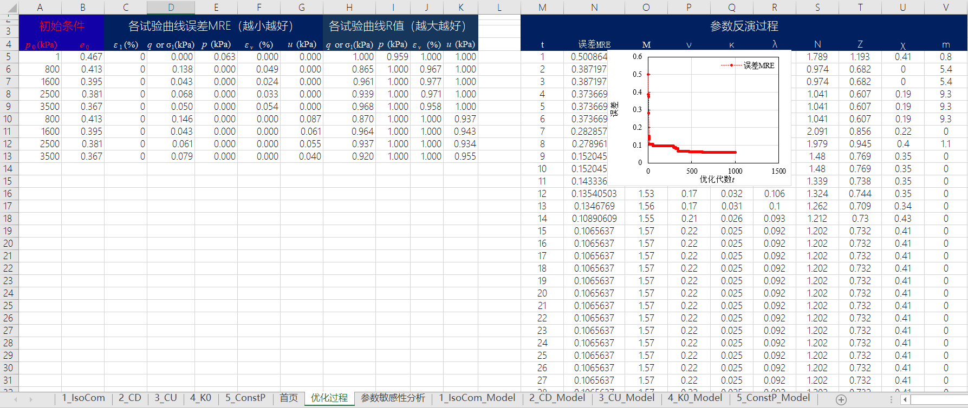
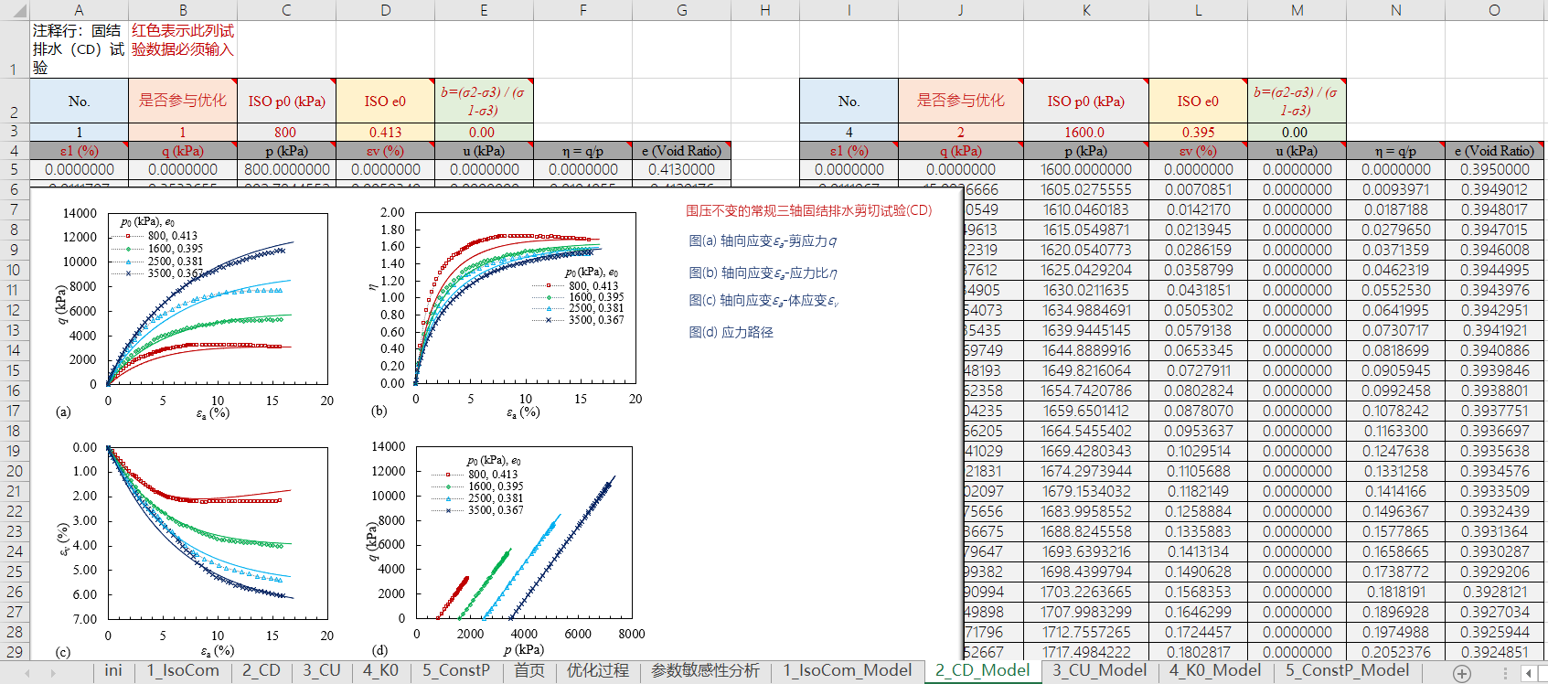
2.1 基于Excel的反演分析软件的界面
首页
试验数据输入页
优化过程页
预测结果绘图页

Slide 18
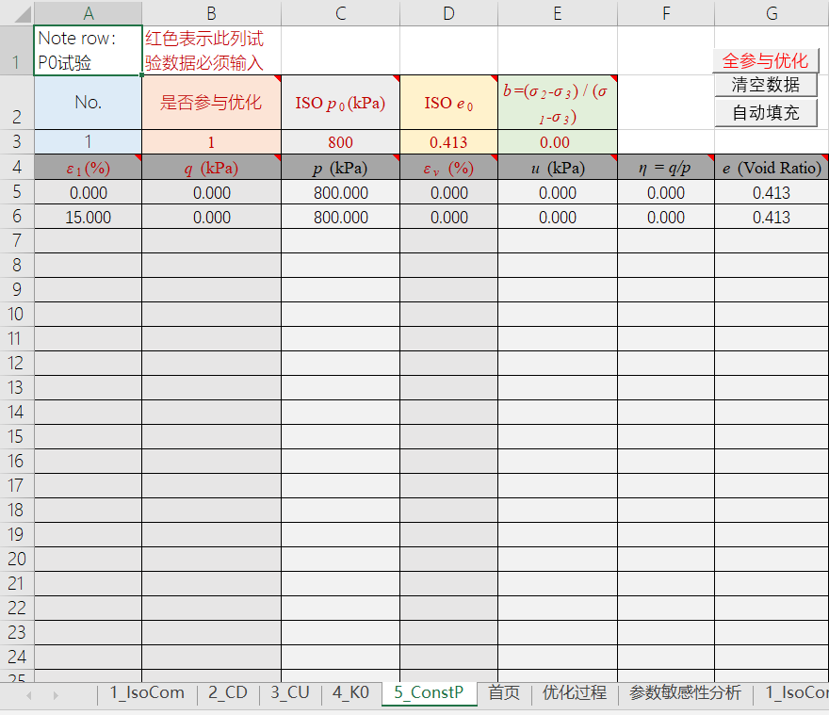
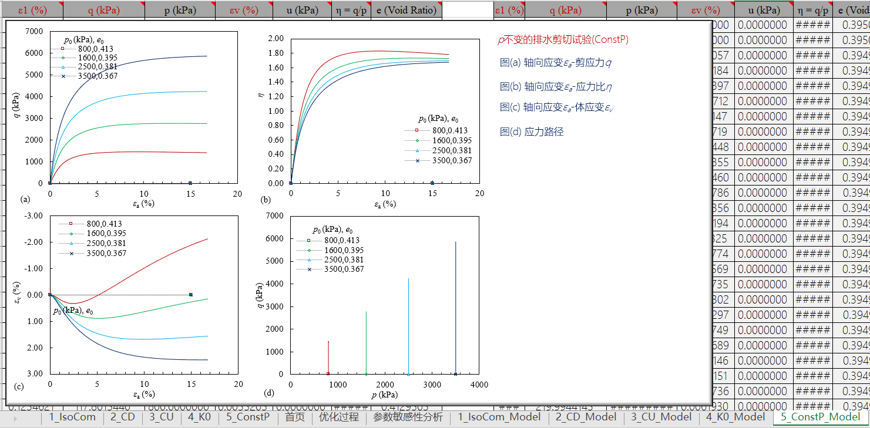
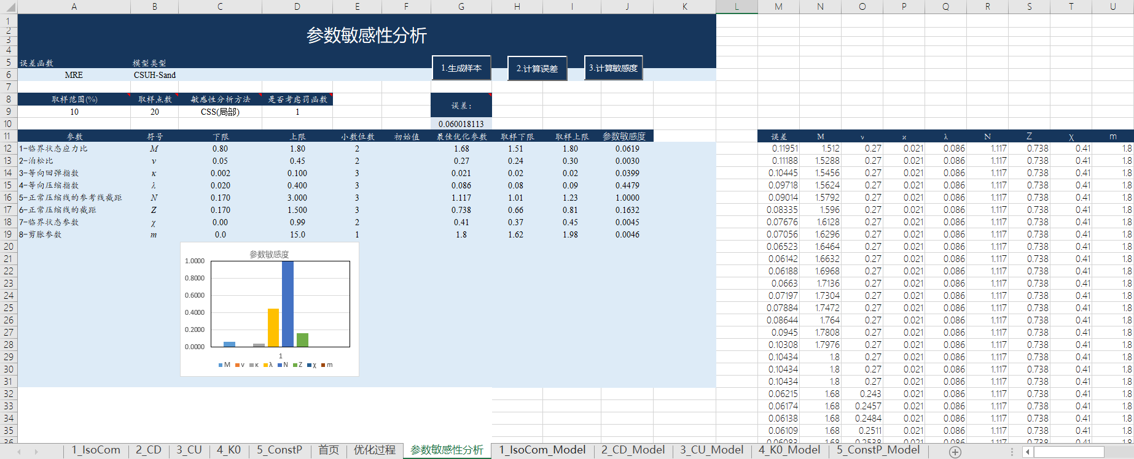
2.1 基于Excel的反演分析软件的界面
其他应力路径试验预测
此开源软件获取方式为：github.com/longbiscuit/ModelParaOpt2.0_Excel_STADE

Slide 19
2.2 基于Excel的反演分析软件的功能

Slide 20
汇报提纲
反演方法确定参数基本原理
1
反演参数电子表格界面和功能
2
反演参数所需的试验数据及处理
3
电子表格的使用案例
4
结论
5

Slide 21
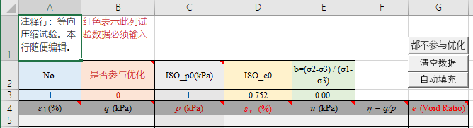
3.1 五种常见路径试验数据统一格式
最大主应变（轴向应变）加载，dε₁为自变量，有效因变量为：
试验类型 | q或σ₁(kPa) | p(kPa) | ε_{v} | u(kPa)
ISO | × | √ | × | ×
CD | √ | × | √ | ×
CU | √ | × | × | √
P0 | √ | × | √ | ×
K0 | √ | × | × | ×
等向压缩（ISO）试验一般提供 p- ε_{v} 或 p-e，因此需要转化为ε₁-p并填充其他列:

Slide 22
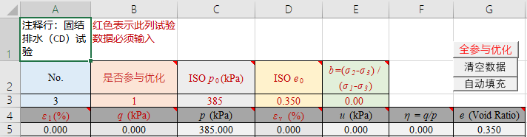
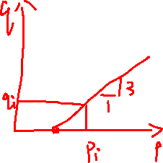
3.1 五种常见路径试验数据统一格式
常规三轴固结排水剪切（ CD ）试验一般会提供ε₁-q和 ε₁- ε_{v}，因绘图需要，填充其他列:

Slide 23
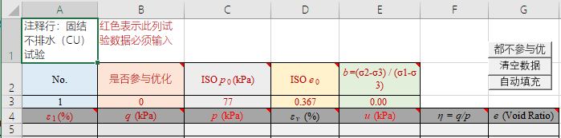
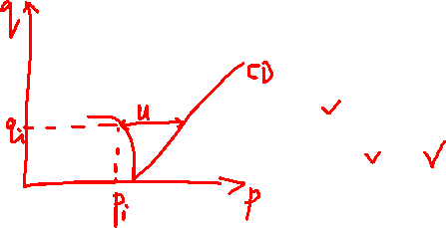
3.1 五种常见路径试验数据统一格式
常规三轴固结不排水剪切（ CU ）试验一般会提供ε₁-q和 ε₁- u，因绘图需要，填充其他列:

Slide 24
汇报提纲
反演方法确定参数基本原理
1
反演参数电子表格界面和功能
2
反演参数所需的试验数据及处理
3
电子表格的使用案例
4
结论
5

Slide 25
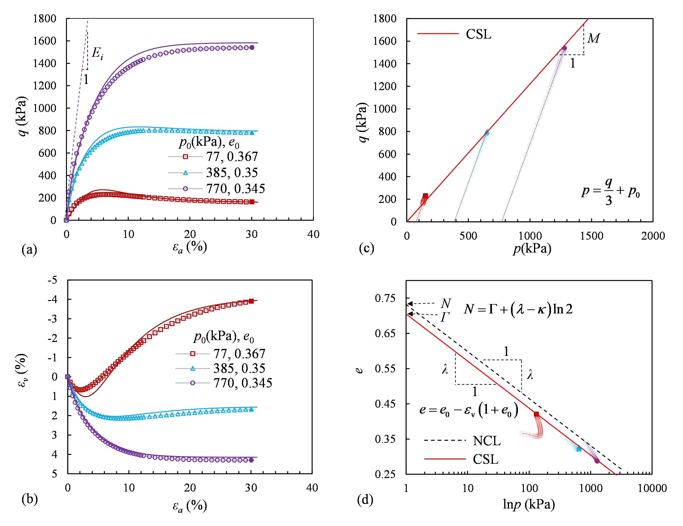
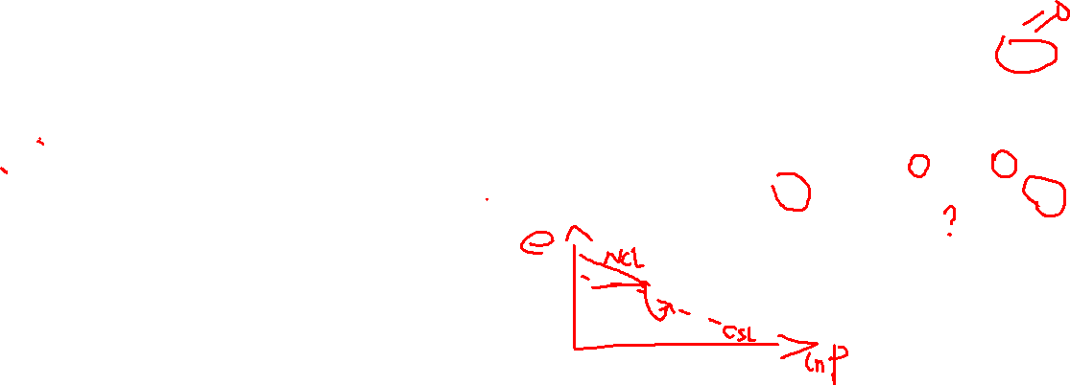
4.1 反演粘土的UH模型参数
仅根据CD试验反演UH模型参数
常规方法确定UH参数需要ISO和CD试验，反演时也建议使用这些试验。但ISO缺失时也可以反演得到参数：
CD试验中围压不变：
1.得到κ
CD试验起始接近完全弹性：
2.将临界状态点整理在p-q空间中得到M
3.将临界状态点整理在e-lnp空间中得到λ和N
4.泊松比ν可经验给定为0.25
所以，也可以仅根据CD试验很好的反演UH模型参数

Slide 26
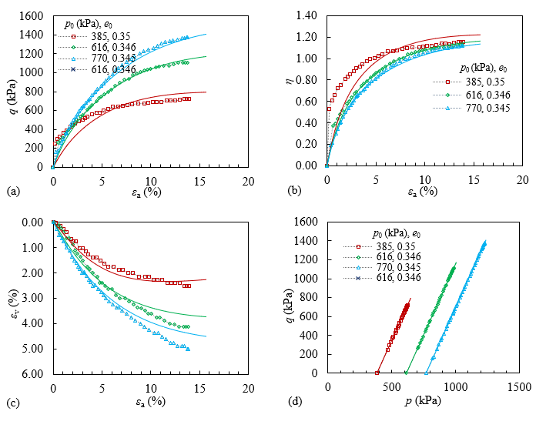
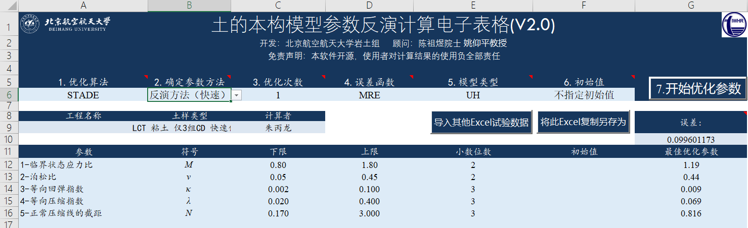
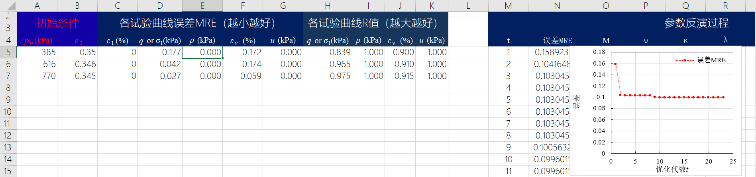

4.1 反演粘土的UH模型参数
LCT粘土
Gens, A. Stress-strain and strength characteristics of a low plasticity clay[D]. Imperial College London (University of London), 1982.
Notes:
白粘土数据：尹振宇. 粒状土力学本构理论及应用[M]. 北京: 中国建筑工业出版社, 2021.

Slide 27
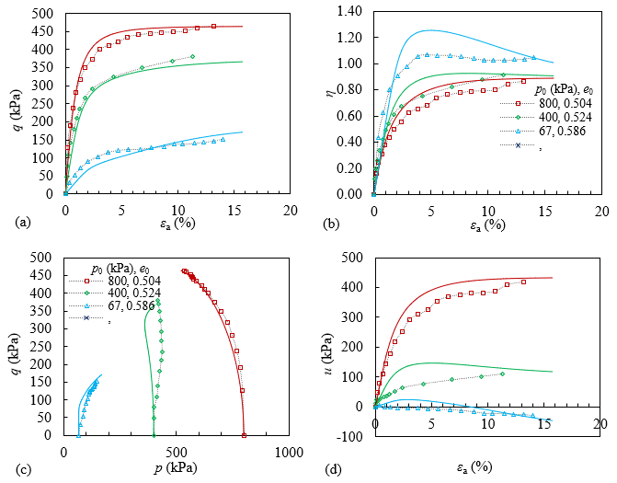
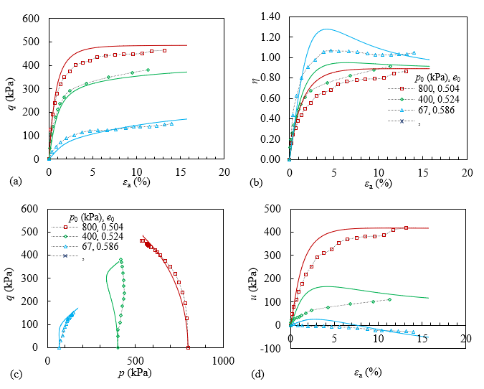
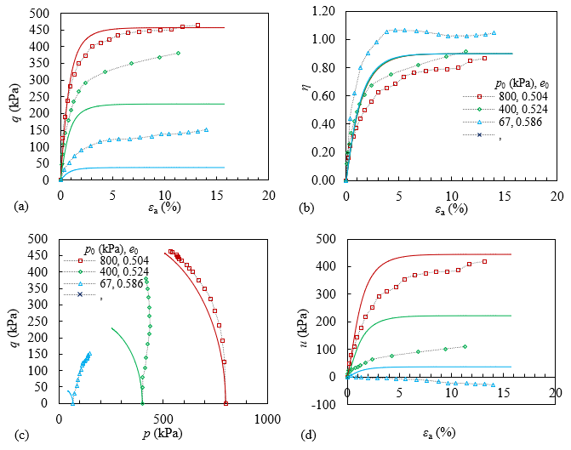
4.1 反演粘土的UH模型参数
白粘土
CSUH预测不排水
UH预测不排水
MCC预测不排水
Biarez, J., Hicher, P. Y. Elementary mechanics of soil behaviour: saturated remoulded soils[M]. AA Balkema, 1994
Notes:
白粘土数据：尹振宇. 粒状土力学本构理论及应用[M]. 北京: 中国建筑工业出版社, 2021.

Slide 28
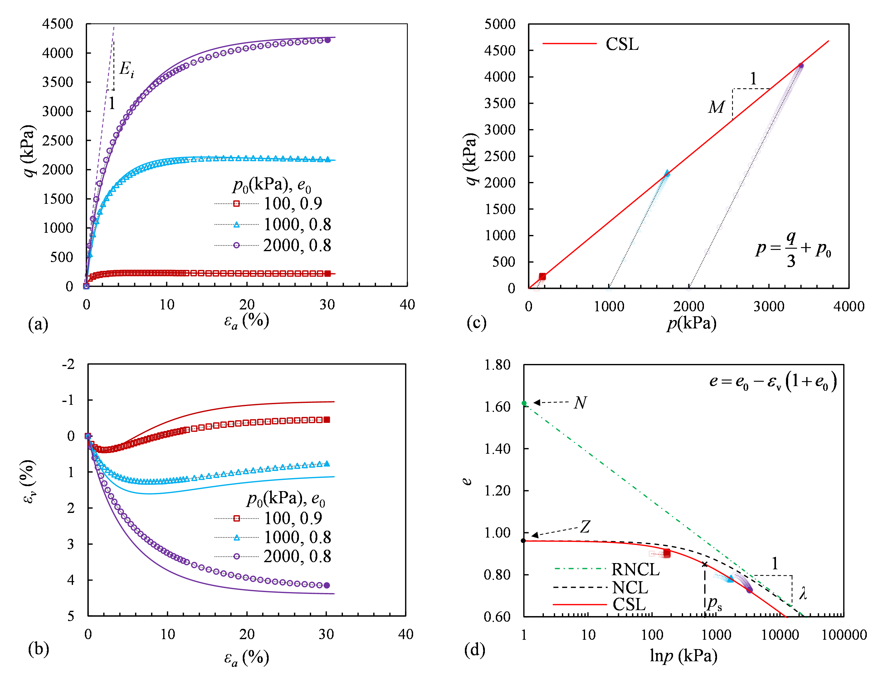
4.2 反演粒状土的CSUH模型参数
根据等向压缩和CD试验反演CSUH模型参数
常规方法确定CSUH模型参数需要等向压缩和回弹试验、CD试验、CU或等p试验。
由于CSUH描述粒状土时NCL、CSL等为曲线，所以常规方法不能仅根据CD试验确定CSUH模型参数。
常规方法确定CSUH模型参数所需试验都可用来反演CSUH模型参数，当试验缺失时，建议使用至少1个ISO和3个CD试验反演CSUH模型参数。

Slide 29
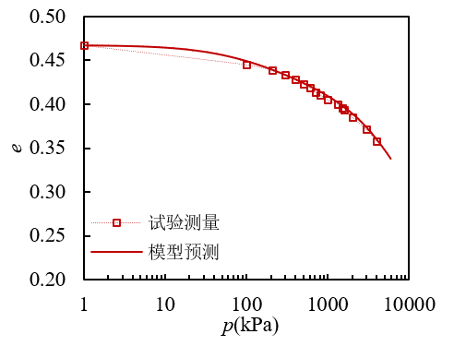
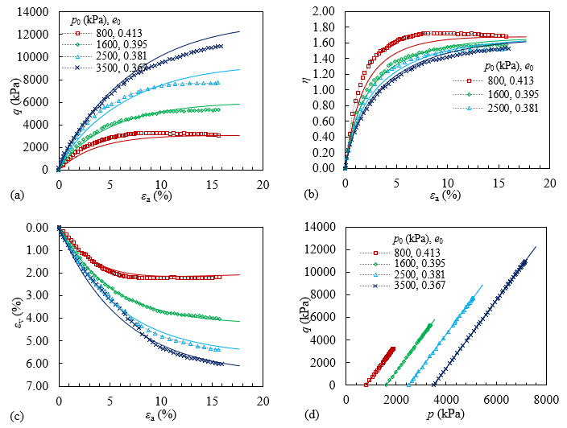
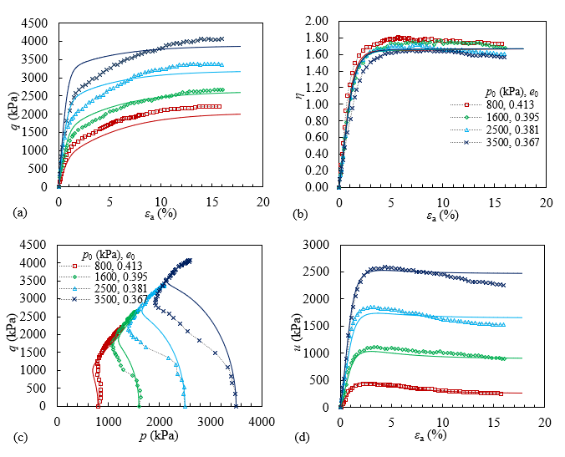
4.2 反演粒状土的CSUH模型参数
长河坝堆石料

Slide 30
汇报提纲
反演方法确定参数基本原理
1
反演参数电子表格界面和功能
2
反演参数所需的试验数据及处理
3
电子表格的使用案例
4
结论
5

Slide 31
1.5 结论
参数优化反演分析软件可以确定多种土的本构模型的参数，操作简便，功能丰富，代码开源且可扩展性好。
提出的分段调整模型迭代增量步长的动态迭代方法在保证预测精度的前提下极大地减少了模型迭代次数，大幅降低了模型参数反演时间，使本构模型参数的优化反演分析软件在Excel平台上的实现成为可能。
耦合优化算法的搜索稳定性和精度比改进前的DE算法有大幅提高。

